Slide 1
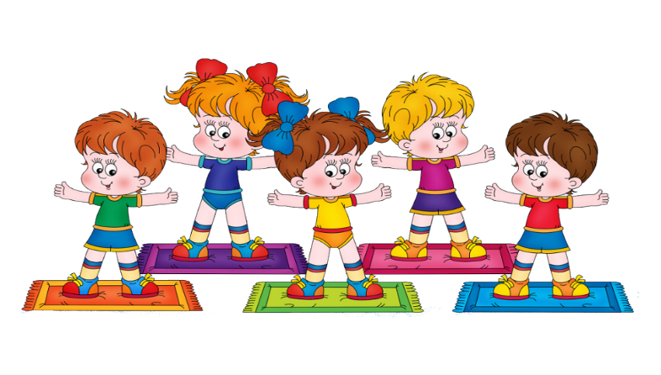
Краткосрочный проект во второй младшей группе:
«В здоровом теле - здоровый дух».
Подготовила: Петухова М.В.

Slide 2
Продолжительность проекта: краткосрочный пять дней
Участники проекта: дети 2 младшей группы, воспитатель, родители.

Slide 3
Актуальность проблемы
Охрана жизни и укрепление физического и психического здоровья детей – одна из основных задач дошкольного образования. Дошкольный возраст является важнейшим этапом в формировании здоровья ребенка. Особенно остро эта задача стоит в адаптационный период, когда у детей наблюдается значительное увеличение количества случаев заболеваемости, что требует необходимости использования современных, инновационных подходов в воспитательно - оздоровительной работе.

Slide 4
Цель проекта:
•сохранение и укрепление здоровья детей, формирование привычки к здоровому образу жизни.
Задачи проекта:
•укрепление здоровья детей через систему оздоровительных мероприятий;
•повышение интереса детей к здоровому образу жизни через разнообразные
формы и методы физкультурно - оздоровительной работы;
•привлечение семьи к участию в воспитательном процессе на основе педагогического сотрудничества;
•повышение педагогической компетентности родителей по вопросу сохранения и укрепления здоровья ребенка.

Slide 5
Предполагаемый результат:
• повышение интереса детей к двигательной активности: участие в подвижных играх, физических упражнениях;
• сформировать у детей желание заниматься утренней гимнастикой, выполнять
культурно-гигиенические процедуры;

Slide 6
1 этап – подготовительный
Цель:
•определение уровня физического воспитания в семье с помощью анкетирования родителей;
•проведение поисковой работы по подбору художественной литературы и иллюстраций по теме.
Задачи:
• обогащение предметно-развивающей среды по теме проекта;
• ознакомление родителей с целями и задачами проекта;
• привлечение родителей к педагогическому сотрудничеству.

Slide 7
2 этап – практический
Оздоровительные мероприятия:
- ежедневная утренняя гимнастика;
- дыхательная гимнастика;
- пальчиковая гимнастика;
- прогулки и игры на свежем воздухе;
- релаксация перед сном;
- чтение перед сном;
-гимнастика после сна;
-профилактика плоскостопия.

Slide 8
Физическое развитие
Беседа «Вредные привычки»
Цель: формирование первичных представлений о здоровом образе жизни и опасности вредных привычек.
Игра – эспериментирование "Грязные и чистые руки»
Цель: обучение детей умению делать выводы; развитие мышления, интереса к экспериментам, вызвать радость от открытий, полученных из опытов.
Гимнастика после сна
«Просыпающиеся котята» (с элементами самомассажа)
Цель: постепенный переход детей от сна к бодрствованию.
Профилактика плоскостопия: ходьба босиком по массажным дорожкам, формирование правильного двигательного стереотипа.
Подвижные игры: «Беги к тому, что назову», «У медведя во бору», «Поезд», «Солнышко и дождик».

Slide 9
Социально-коммуникативное развитие
Социализация
Дидактическая игра «Кукла делает зарядку»
Цель: формирование положительного отношения к умыванию, физкультуре,
ознакомление с последовательностью действий.
Сюжетно-ролевая игра «Искупаем куклу Катю»
Цель: формирование практических умений и навыков при умывании и
купании.
Трудовое воспитание
Дидактическая игра "Оденем куклу на прогулку»
Цель: формирование умения одеваться и раздеваться в определенном
порядке, формирование навыков опрятности.
Формирование основ безопасности
Беседа «Правила поведения в детском саду»
Цель: формирование основ безопасного поведения в группе и на участке.
Дидактическая игра «Съедобное – несъедобное»
Цель: формирование первичных представлений о съедобных и несъедобных предметах.

Slide 10
Познавательное развитие
Познание
Беседа «Здоровье в порядке – спасибо зарядке! »
Цель: Повышение интереса детей к утренней зарядке, формирование привычки к соблюдению режима дня.
Беседа «Умываются котята по утрам и вечерам»
Цель: Формирование привычки заботиться о чистоте своего тела, культурно-гигиенических навыков.
Наблюдение «Игры старших детей»
Цель: формирование представлений о правилах безопасного поведения в подвижных играх и играх с песком.

Slide 11
Речевое развитие:
Коммуникация
Дидактическая игра «Да здравствует мыло душистое»
Цель: закрепление правильного произношения названий средств личной
гигиены (мыло, полотенце, зубная щетка).
Рассматривание картины «Дети делают зарядку»
Цель: формирование привычки ежедневно делать зарядку.
Дидактическая игра «Во саду ли, в огороде»
Цель: закрепление правильного произношения овощей и фруктов.
Дидактическая игра «Чей фрукт? »
Цель: обучение употреблению личных форм местоимений (мой банан, мое яблоко).

Slide 12
Чтение художественной литературы:
Цели:
• приобщение к народному фольклору;
• развитие интереса детей к художественной литературе;
• формирование эмоционального отношения к поступкам литературных
героев;
• формирование знаний детей о здоровом образе жизни с помощью
художественного слова.
• Народный фольклор: потешки «Водичка, водичка, умой моё личико! »;
• А. Барто «Девочка чумазая»;
• К. Чуковский «Мойдодыр»;
• К. Чуковский «Айболит».

Slide 13
Музыкальное развитие:
Музыкальная игра «Где же наши ручки? »
Цель: формирование способности воспринимать и воспроизводить движения, показываемые взрослым.
Музыкальная игра «Лошадка»
Цель: формирование умения передавать образы, начинать движение с началом музыки.
Музыкальная игра «У жирафа пятнышки»
Цель: развитие желания слушать музыку, выполнять простые танцевальные движения.
Танец «Мы ногами топ, топ, топ».
Цель: развитие образности восприятия музыки через движения (хлопать, приседать и т. д.)

Slide 14
Пальчиковая гимнастика «Семья», «Котики»
Цель: развитие мелкой моторики, координации движений пальцев рук.
Дыхательная гимнастика «Воздушный шар», «К солнышку»
Цель: укреплять физиологическое дыхание у детей, тренировать силу вдоха и выдоха.
Релаксация перед сном
Цель: развитие желания слушать классическую музыку.
-Клод Дебюсси «Нежность»;
-К.Глюк «Мелодия»;
-Л.Бетховен «Лунная соната»;
-А.Вивальди «Времена года»;
-В.Витлин «Серенькая кошечка»;
-Р.Паулс, Э.Аспазия «За печкою поет сверчок».

Slide 15
Работа по взаимодействию с родителями в рамках проекта:
Консультация: «О гигиене и правилах хорошего тона за столом».
Рекомендации для родителей: «Организация режима дня в условиях семейного воспитания».
« Будим ребёнка правильно: как разбудить ребёнка, чтобы он не устраивал капризы».
«Свободное время детей дома.»
• Оформление папки-передвижки «В здоровом теле - здоровый дух»
• Оформление памятки «Профилактика плоскостопия».

